Slide 1


Comprendiendo las fobias
Psicóloga: Mireia Fonternau
Centre de Psicologia Canvis, C/ Balmes, 104, principal 2na, 08028 Barcelona

Slide 2
Introducción
Las fobias son trastornos de ansiedad caracterizados por un miedo intenso y persistente hacia objetos, situaciones o actividades específicas. Estos miedos pueden interferir significativamente en la vida diaria de una persona. En esta píldora formativa, exploraremos las fobias desde una perspectiva psicológica, brindando teoría, ejercicios prácticos y un cuestionario tipo test para evaluar el nivel de comprensión. ¡Comencemos!
Centre de Psicologia Canvis, C/ Balmes, 104, principal 2na, 08028 Barcelona

Slide 3
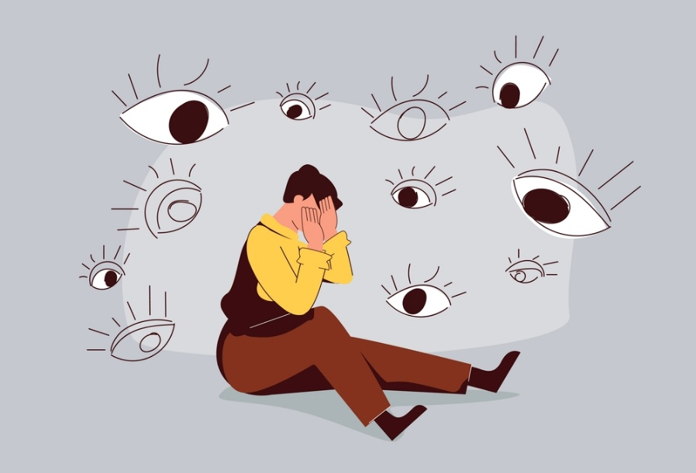
Índice
PARTE 1: TEORÍA
1. ¿Qué son las fobias?
  - Definición y características principales
  - Diferencia entre miedo y fobia
2. Tipos de fobias
3. Causas y factores de riesgo
4. Teorías y enfoques explicativos
PARTE 2: EJERCICIOS PRÁCTICOS
1. Identificación de fobias personales
2. Técnicas de exposición gradual
3. Técnicas de relajación
PARTE 3: CUESTIONARIO
https://www.doctoraki.com/blog/psicologia/fobia-que-es-cuales-son-sus-causas-y-como-superarla/
Centre de Psicologia Canvis, C/ Balmes, 104, principal 2na, 08028 Barcelona

Slide 4
PARTE 1: TEORÍA

Slide 5
¿QUÉ SON LAS FOBIAS?
DEFINICIÓN Y CARACTERÍSTICAS PRINCIPALES:
Las fobias se definen como trastornos de ansiedad en los que se experimenta un miedo intenso y duradero hacia algo en particular, ya sea un objeto, situación o actividad. Estas fobias se caracterizan por una reacción irracional y exagerada ante estímulos que la mayoría de las personas no considerarían peligrosos o amenazantes. La presencia de una fobia puede causar una considerable ansiedad y malestar, llegando a interferir de manera significativa en la vida diaria de aquellos que la padecen.
Las características principales son:
Miedo irracional: Las fobias se caracterizan por un miedo desproporcionado hacia un objeto o situación específica, que puede ser una respuesta exagerada a la amenaza percibida.
Respuesta evitativa: Las personas con fobias suelen evitar activamente el objeto o situación temida, o bien lo enfrentan con una gran angustia y malestar.
Impacto en la vida diaria: Las fobias pueden tener un impacto significativo en la vida cotidiana, limitando las actividades y generando malestar emocional.
Reconocimiento de irracionalidad: A menudo, las personas con fobias son conscientes de que su miedo es irracional, pero no pueden controlarlo.
Centre de Psicologia Canvis, C/ Balmes, 104, principal 2na, 08028 Barcelona

Slide 6
DIFERENCIA ENTRE MIEDO Y FOBIA
El miedo y la fobia son respuestas emocionales relacionadas con la percepción de peligro, pero se diferencian en varios aspectos:
Intensidad y duración: El miedo es una emoción normal y adaptativa que se experimenta ante una amenaza real y que desaparece una vez que la amenaza desaparece. En cambio, las fobias son miedos intensos y persistentes que se mantienen a pesar de que la amenaza no sea real o esté fuera de proporción.
Especificidad: El miedo puede ser desencadenado por diferentes estímulos o situaciones, mientras que las fobias están limitadas a un objeto o situación específica.
Impacto en la vida cotidiana: El miedo puede generar cierto malestar, pero generalmente no afecta significativamente el funcionamiento diario. En cambio, las fobias pueden interferir en diversas áreas de la vida, limitando las actividades y generando ansiedad y malestar constantes.
Control cognitivo: Las personas con miedo pueden tener un mayor control cognitivo sobre su respuesta emocional, siendo capaces de razonar y enfrentar la situación temida. Por otro lado, quienes experimentan fobias a menudo tienen dificultades para controlar su miedo, incluso cuando son conscientes de su irracionalidad.
Centre de Psicologia Canvis, C/ Balmes, 104, principal 2na, 08028 Barcelona

Slide 7
TIPOS DE FOBIAS
Existen diferentes tipos de fobias que pueden clasificarse en tres categorías principales:
Fobias específicas: Estas fobias se refieren a un miedo intenso y desproporcionado hacia objetos, animales o situaciones específicas. Algunos ejemplos comunes de fobias específicas incluyen el miedo a las alturas (acrofobia), a los insectos (entomofobia), a las agujas (aichmofobia), a los espacios cerrados (claustrofobia) o a volar (aerofobia). Las fobias específicas suelen tener su origen en experiencias traumáticas previas o pueden ser aprendidas por observación o por transmisión cultural.
Fobia social: La fobia social, también conocida como trastorno de ansiedad social, se caracteriza por un miedo intenso y persistente a situaciones sociales o de desempeño en las que la persona teme ser juzgada o humillada por los demás. Las personas con fobia social suelen evitar o enfrentar con gran angustia situaciones como hablar en público, interactuar con desconocidos, asistir a fiestas o eventos sociales, o comer o beber en presencia de otras personas. Esta fobia puede generar un deterioro significativo en las relaciones interpersonales y limitar las oportunidades laborales o educativas.
Agorafobia: La agorafobia se caracteriza por un miedo intenso a los espacios abiertos o a situaciones donde escapar o recibir ayuda puede ser difícil o embarazoso. Las personas con agorafobia pueden evitar lugares como centros comerciales, transportes públicos, puentes o lugares con multitudes. A menudo, la agorafobia se asocia con el miedo a tener ataques de pánico en situaciones donde escape o ayuda podrían no estar disponibles. Como resultado, las personas con agorafobia pueden experimentar restricciones significativas en su vida cotidiana, evitando ciertos lugares o dependiendo de un compañero de confianza para salir de casa.

Slide 8
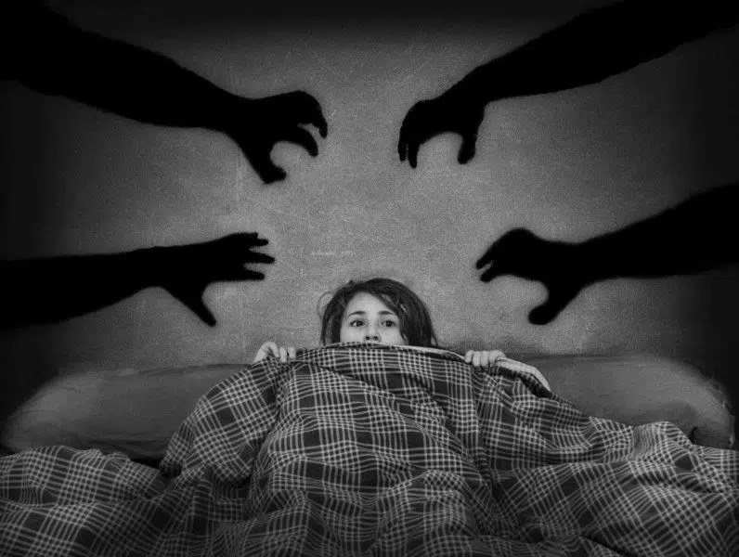
A TENER EN CUENTA:
Estos son solo algunos ejemplos de los tipos de fobias que existen. Cada persona puede experimentar una fobia específica distinta o incluso presentar más de una fobia al mismo tiempo. El tratamiento de las fobias puede implicar diferentes enfoques terapéuticos, como la terapia cognitivo-conductual, la terapia de exposición gradual o el uso de técnicas de relajación y manejo del estrés.
https://www.somospsicologos.es/blog/fobias-miedos-y-aversiones/

Slide 9
Causas y factores de riesgo
Las fobias pueden tener diversas causas y factores de riesgo que influyen en su desarrollo. Desde un punto de vista psicológico, algunos de los principales son:
Aprendizaje por condicionamiento: juega un papel fundamental en el desarrollo de las fobias. Las fobias pueden surgir a partir de experiencias traumáticas o aversivas en las que una persona experimenta un miedo intenso en presencia de un estímulo específico. Por ejemplo, si una persona es atacada por un perro, puede desarrollar una fobia hacia los perros. El miedo inicial se asocia con el estímulo (perro) y se aprende a temerlo de manera desproporcionada.
Factores genéticos y hereditarios: ciertos rasgos de personalidad, como la tendencia a la ansiedad y el neuroticismo, pueden tener una influencia hereditaria en la predisposición a desarrollar fobias.
Experiencias traumáticas: accidentes, abusos o situaciones de amenaza, pueden desencadenar el desarrollo de fobias. Cuando una persona experimenta un evento traumático asociado a un estímulo específico, ese estímulo puede convertirse en un desencadenante de miedo intenso en el futuro. Por ejemplo, una persona que ha sufrido un accidente de coche puede desarrollar una fobia a conducir o viajar en automóvil.
El papel del aprendizaje vicario: El aprendizaje vicario, también conocido como aprendizaje por observación, es otro factor importante en el desarrollo de las fobias. Cuando una persona observa a otra persona mostrando miedo o ansiedad intensa hacia un estímulo específico, puede aprender a temer ese mismo estímulo. Por ejemplo, un niño que observa a su hermano mayor reaccionar con pánico ante una araña puede desarrollar una fobia a las arañas incluso sin haber tenido una experiencia traumática directa.

Slide 10
Es importante destacar que la interacción entre estos factores puede ser compleja y variar de una persona a otra. No todas las personas que experimentan experiencias traumáticas o tienen factores de riesgo genéticos desarrollarán fobias, y viceversa. La comprensión de las causas y factores de riesgo de las fobias es fundamental para el diagnóstico y tratamiento adecuados, y puede implicar enfoques terapéuticos que aborden tanto los aspectos cognitivos como los emocionales relacionados con la fobia.

Slide 11
Teorías y enfoques explicativos
  Teoría psicoanalítica.
  Teoría del condicionamiento clásico y operante.
  Enfoques cognitivo-conductuales.
  Perspectivas evolutivas y de la preparación.

Slide 12
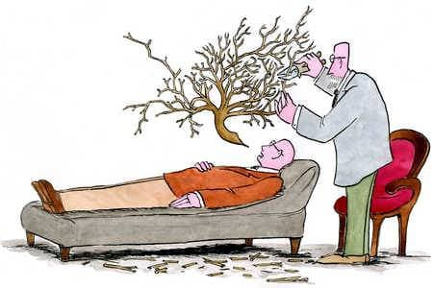
Teoría psicoanalítica
La teoría psicoanalítica, desarrollada por Sigmund Freud, sostiene que las fobias son el resultado de conflictos internos no resueltos y de deseos o impulsos inconscientes reprimidos. Según esta teoría, las fobias pueden ser una manifestación simbólica de otros conflictos psicológicos subyacentes y su objetivo sería evitar el enfrentamiento con dichos conflictos.
https://www.trastornoevitacion.com/fobia-social/fobia-social-del-psicoanalisis-a-la-psiquiatria

Slide 13
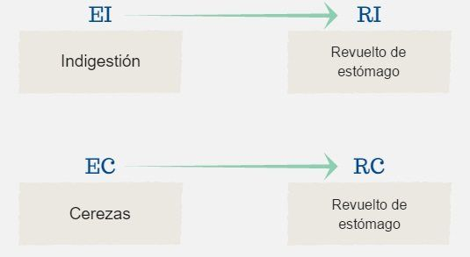
Teoría del condicionamiento clásico y operante
El condicionamiento clásico, propuesto por Ivan Pavlov, y el condicionamiento operante, desarrollado por B.F. Skinner, explican las fobias en términos de aprendizaje asociativo. Según estas teorías, las fobias pueden surgir a partir de la asociación de un estímulo neutral (por ejemplo, un objeto o situación) con una experiencia aversiva o traumática. El miedo y la ansiedad se condicionan a través de esta asociación y se mantienen debido a mecanismos de evitación y refuerzo negativo.
https://www.psicoactiva.com/blog/condicionamiento-clasico-vs-condicionamiento-operante/

Slide 14

Enfoques cognitivo-conductuales
Los enfoques cognitivo-conductuales, ampliamente utilizados en el tratamiento de las fobias, consideran que las respuestas fóbicas son el resultado de la interacción entre pensamientos, emociones y comportamientos. Estos enfoques postulan que las fobias se desarrollan y se mantienen debido a la presencia de pensamientos irracionales y distorsionados acerca del estímulo temido, así como de estrategias de afrontamiento ineficaces. La terapia cognitivo-conductual busca modificar los patrones de pensamiento y comportamiento asociados a la fobia, promoviendo la exposición gradual al estímulo temido y la reestructuración cognitiva.
https://chilepsicologos.cl/terapia-cognitivo-conductual

Slide 15
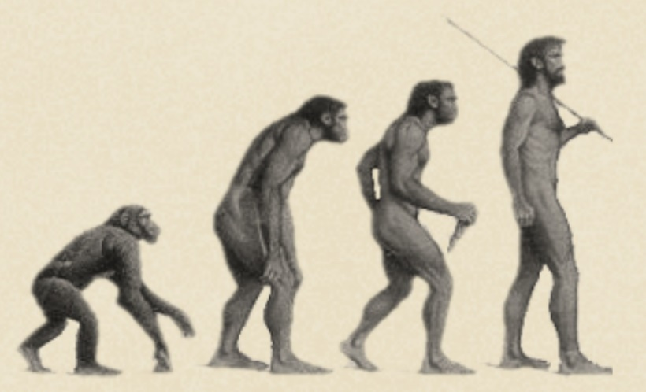
Perspectivas evolutivas y de la preparación
Desde una perspectiva evolutiva, se plantea que las fobias pueden tener raíces en la adaptación y supervivencia de nuestros ancestros. La teoría de la preparación sugiere que los seres humanos tienen una predisposición biológica para adquirir temores rápidos y duraderos hacia ciertos estímulos, como serpientes o arañas, que podrían haber representado amenazas significativas en el pasado evolutivo. Estas fobias pueden estar en parte determinadas por factores genéticos y pueden desarrollarse más fácilmente en comparación con otros estímulos menos amenazantes.
https://www.google.com/search?q=Perspectivas+evolutivas+y+fobias&tbm=isch&ved=2ahUKEwiU2K6hwsf_AhXyoUwKHTXBDtEQ2-cCegQIABAA&oq=Perspectivas+evolutivas+y+fobias&gs_lcp=CgNpbWcQAzoECCMQJzoECAAQHjoHCAAQGBCABFDSD1ihFmCFF2gAcAB4AIABXIgB1QaSAQIxMZgBAKABAaoBC2d3cy13aXotaW1nwAEB&sclient=img&ei=1TCMZNSZNvLDsgK1gruIDQ&bih=657&biw=1366#imgrc=UjlD5v0jyhAn7M

Slide 16
PARTE 2: EJERCICIOS PRÁCTICOS

Slide 17
1. IDENTIFICACIÓN DE FOBIAS PERSONALES
Reflexionar sobre miedos o ansiedades específicas propias e identificar si alguno de estos miedos se clasifica como una fobia puede ser un ejercicio útil para aumentar la conciencia personal y comprender mejor las propias reacciones emocionales.
Te proponemos un ejercicio práctico y un ejemplo para que puedas aplicártelo y así poder identificar tus propios miedos.
¡Comencemos!

Slide 18
PASO 1
Dedica un tiempo para reflexionar sobre situaciones, objetos o actividades que te generen miedo, ansiedad o incomodidad. Pueden ser cosas cotidianas o situaciones específicas que evites o enfrentes con malestar. Intenta identificar los patrones de pensamiento, las emociones y las reacciones fisiológicas asociadas a estos miedos. Pregúntate si estos miedos o ansiedades afectan tu vida cotidiana, limitando tus actividades o generando malestar constante.

Slide 19

EJEMPLO PRÁCTICO
Imagina que tienes un miedo intenso a las alturas. Reflexionas sobre situaciones en las que te sientes ansioso, como subir a un balcón en un edificio alto o caminar cerca de un precipicio. Reconoces que cuando te enfrentas a estas situaciones, experimentas palpitaciones rápidas, sudoración, dificultad para respirar y pensamientos recurrentes de que te caerás o perderás el equilibrio. Además, evitas activamente lugares elevados o montañas rusas, lo cual afecta tus actividades sociales y recreativas.
https://www.psicologiamorali.com/terapia-cognitiva-fobias-realidad-virtual/miedo-a-las-alturas/

Slide 20
PASO 2
Identifica si alguno de estos miedos se clasifica como una fobia: Luego de reflexionar sobre tus miedos y ansiedades, considera si alguno de ellos cumple con los criterios de una fobia. Recuerda que una fobia implica un miedo intenso, persistente y desproporcionado hacia un objeto, situación o actividad específica, que genera una gran ansiedad y malestar, y puede interferir significativamente en tu vida diaria. Reflexiona si tus miedos cumplen con estas características.

Slide 21

EJEMPLO PRÁCTICO
Después de reflexionar, te das cuenta de que tu miedo a las alturas cumple con los criterios de una fobia. El miedo es intenso y desproporcionado, ya que las alturas no representan una amenaza real inmediata para tu seguridad. Además, este miedo persiste a pesar de la ausencia de peligro real y afecta tu vida diaria al evitar ciertas actividades y lugares. También reconoces que tus reacciones fisiológicas y pensamientos recurrentes de caerte o perder el equilibrio son características de una respuesta fóbica.
https://www.redcenit.com/superar-el-miedo-a-las-alturas-con-realidad-virtual/

Slide 22
Identificar si alguno de tus miedos se clasifica como una fobia puede ser el primer paso para buscar apoyo y tratamiento en caso de que tu vida cotidiana se vea significativamente afectada. Recuerda que la autoevaluación es importante, pero contar con la ayuda de un profesional de la salud mental puede proporcionarte una evaluación más precisa y un plan de tratamiento adecuado.

Slide 23
2. Técnicas de exposición gradual
La exposición gradual es una técnica terapéutica ampliamente utilizada en el tratamiento de las fobias. Se basa en la premisa de que la exposición controlada y repetida al estímulo temido puede ayudar a reducir el miedo y la ansiedad asociados. Esta técnica se utiliza en combinación con estrategias de relajación y manejo del estrés para promover la desensibilización progresiva y el aprendizaje de nuevas respuestas emocionales.

Slide 24

Ejemplo práctico
Supongamos que una persona tiene una fobia a volar en aviones. La terapia de exposición gradual comenzaría con una introducción a información sobre la aviación y el proceso de vuelo. Luego, se podría proceder a la visualización de imágenes o videos de aviones, lo que permite a la persona enfrentarse gradualmente a su miedo en un entorno controlado. A medida que la persona se siente más cómoda con esta etapa, se podría avanzar a visitar un aeropuerto sin abordar un avión. Posteriormente, se podría realizar una simulación de vuelo en una cabina de avión estática, seguida de un vuelo corto en un avión real. A lo largo de este proceso, se iría aumentando gradualmente la exposición al estímulo temido, brindando a la persona la oportunidad de experimentar una reducción en el nivel de ansiedad y desarrollar nuevas respuestas emocionales más adaptativas.
https://www.lavozdegalicia.es/noticia/lavozdelasalud/salud-mental/2022/07/14/da-miedo-subirte-avion-cinco-consejos-ayudaran-aliviarlo/00031657794923572358238.htm

Slide 25
PASO 1
Crear una lista jerárquica de situaciones temidas y elaborar un plan de exposición gradual personalizado. En el contexto de la terapia de exposición gradual, es común crear una lista jerárquica de situaciones relacionadas con la fobia, ordenadas desde las menos temidas hasta las más temidas. Esto permite a la persona enfrentarse de manera gradual a los estímulos temidos, comenzando por aquellos que generan menos ansiedad y avanzando hacia los más desafiantes. El plan de exposición gradual se desarrolla de acuerdo con esta lista, estableciendo objetivos y pasos específicos para cada nivel de exposición.

Slide 26
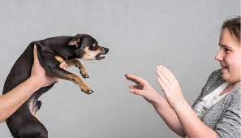
Ejemplo práctico
Imagina que alguien tiene una fobia a los perros. En la lista jerárquica, se pueden incluir situaciones como ver fotografías de perros, escuchar grabaciones de ladridos, estar cerca de un perro de juguete, interactuar con un perro tranquilo bajo supervisión, caminar junto a un perro en un parque, etc. Cada uno de estos elementos representa un nivel de exposición gradual. Se establecerían objetivos y se diseñaría un plan para enfrentar cada uno de estos elementos en orden, avanzando a medida que la persona se sienta más cómoda y experimente una disminución en la ansiedad. El terapeuta guiaría y apoyaría el proceso, brindando estrategias de afrontamiento y técnicas de relajación para ayudar a la persona a manejar la ansiedad que pueda surgir durante la exposición gradual
https://institutoinfodech.com/psicologia-5-estrategias-para-superar-la-fobia-a-los-perros/

Slide 27
La exposición gradual es una técnica efectiva y bien respaldada para el tratamiento de las fobias. Sin embargo, es importante destacar que este proceso debe llevarse a cabo con el apoyo de un profesional de la salud mental capacitado, ya que puede ser emocionalmente desafiante para la persona. El terapeuta proporcionará una estructura segura y brindará estrategias adicionales para promover el éxito en el tratamiento de la fobia.

Slide 28
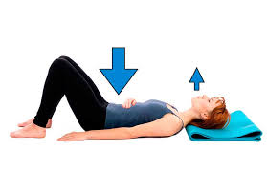
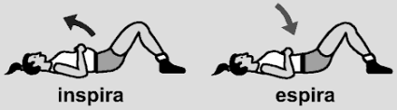
3. Técnicas de relajación
Aprender y practicar técnicas de relajación, como la respiración profunda y la relajación muscular progresiva, es una estrategia efectiva para reducir la ansiedad asociada a las fobias. Estas técnicas pueden ayudar a calmar el sistema nervioso, disminuir la respuesta de lucha o huida y promover una sensación de tranquilidad y control emocional.
https://psicologaespecialistamalaga.com/tecnicas-relajacion-ansiedad/
https://sa1s3.patientpop.com/assets/docs/107031.pdf

Slide 29
La relajación profunda
La respiración profunda es una técnica sencilla y efectiva que se puede utilizar durante situaciones temidas o ansiosas. Consiste en inhalar lenta y profundamente a través de la nariz, llenando el abdomen de aire, y luego exhalar lentamente por la boca, dejando salir el aire de manera relajada. Practicar esta técnica regularmente ayuda a disminuir la activación fisiológica y a reducir la sensación de ansiedad
Supongamos que una persona tiene una fobia a hablar en público y se siente ansiosa antes de una presentación importante. Antes de enfrentar la situación, practica la respiración profunda. Inhala lentamente contando hasta cuatro, siente cómo el aire llena su abdomen, y luego exhala suavemente contando hasta seis, dejando salir el aire lentamente. Repite este proceso varias veces, enfocándose en la respiración y permitiendo que la sensación de relajación se expanda por todo el cuerpo. Esta técnica ayuda a reducir la ansiedad y proporciona una sensación de calma antes de enfrentar la situación temida.

Slide 30
Relajación muscular progresiva
La relajación muscular progresiva es otra técnica de relajación que se basa en tensar y relajar los diferentes grupos musculares del cuerpo. Consiste en tensar un grupo muscular específico durante unos segundos y luego soltar la tensión, permitiendo que la relajación se extienda por esa zona del cuerpo. Esta técnica ayuda a liberar la tensión acumulada y promover una sensación general de relajación.
Imaginemos que una persona tiene una fobia a los espacios cerrados y experimenta ansiedad al entrar en un ascensor. Antes de entrar al ascensor, practica la relajación muscular progresiva. Comienza tensando los músculos de los brazos durante unos segundos y luego los suelta, permitiendo que la sensación de relajación se propague por los brazos. Luego, repite el proceso con los músculos de las piernas, el abdomen, el cuello y los hombros. A medida que va relajando los diferentes grupos musculares, la persona experimenta una disminución de la tensión física y mental, lo que ayuda a reducir la ansiedad antes y durante el encuentro con la situación temida.

Slide 31
El aprendizaje y la práctica regular de técnicas de relajación proporcionan a las personas herramientas efectivas para manejar la ansiedad y el malestar asociados a las fobias. Estas técnicas se pueden utilizar como complemento a otros enfoques terapéuticos y son especialmente útiles durante la exposición gradual a los estímulos temidos. Es importante destacar que la práctica constante y la guía de un profesional pueden mejorar la efectividad de estas técnicas.

Slide 32
PARTE 3: CUESTIONARIO TIPO TEST

Slide 33
1. ¿Qué es una fobia?
a) Un miedo intenso y persistente hacia objetos o situaciones específicas.
b) Un trastorno de personalidad caracterizado por la timidez extrema.
c) Un sentimiento de ansiedad ocasional sin causa aparente.
d) Una aversión generalizada hacia la sociedad.
2. ¿Cuál de las siguientes afirmaciones describe mejor una fobia?
a) Es un miedo exagerado y desproporcionado ante una situación o objeto específico.
b) Es una preocupación constante por situaciones sociales.
c) Es un estado de nerviosismo generalizado sin un motivo claro.
d) Es un temor ocasional y leve a diferentes situaciones.
3. ¿Cuáles son las características principales de una fobia?
a) Miedo intenso, evitación y malestar significativo.
b) Preocupación excesiva y agitación constante.
c) Timidez extrema y dificultades en las relaciones sociales.
d) Pensamientos negativos recurrentes y obsesiones.
4. ¿Cuál de las siguientes afirmaciones es verdadera sobre las fobias?
a) Pueden interferir significativamente con la vida cotidiana de una persona.
b) Son solo miedos temporales y sin importancia.
c) Se desarrollan únicamente en la edad adulta.
d) Son exclusivamente causadas por traumas infantiles.

Slide 34
5. ¿Cuál es el enfoque principal en el tratamiento de las fobias?
a) Terapia cognitivo-conductual.
b) Terapia de pareja.
c) Terapia psicoanalítica.
d) Terapia farmacológica
6. ¿Cuál de las siguientes fobias es el miedo a los espacios abiertos?
a) Claustrofobia.
b) Agorafobia.
c) Aracnofobia.
d) Acrofobia.
7. ¿Cuál es la principal diferencia entre el miedo y la fobia?
a) El miedo es una emoción normal, mientras que la fobia es un trastorno de ansiedad.
b) El miedo es irracional, mientras que la fobia es una respuesta adaptativa.
c) El miedo es una respuesta natural, mientras que la fobia es aprendida.
d) El miedo es transitorio, mientras que la fobia es crónica.
8. ¿Cuál de las siguientes afirmaciones describe mejor una fobia específica?
a) Es un miedo intenso y persistente a situaciones sociales.
b) Es un temor exagerado a espacios abiertos y públicos.
c) Es un miedo intenso y desproporcionado hacia un objeto o situación específica.
d) Es un miedo extremo a hablar en público o ser el centro de atención.

Slide 35
9. ¿Cuál de las siguientes afirmaciones describe mejor la fobia social?
a) Es un miedo excesivo a los animales.
b) Es un miedo irracional a los lugares cerrados.
c) Es un temor extremo a las interacciones sociales y el juicio de los demás.
d) Es un miedo intenso y persistente a los viajes en avión.
10. ¿Cuál de las siguientes afirmaciones describe mejor la agorafobia?
a) Es un miedo extremo a los espacios confinados.
b) Es un temor desproporcionado a las arañas.
c) Es un miedo intenso a estar en lugares donde escapar puede ser difícil o embarazoso.
d) Es un miedo excesivo a los objetos o situaciones específicas.
11. ¿Cuál de los siguientes escenarios es más representativo de una fobia específica?
a) Sentirse incómodo al hablar en público.
b) Evitar el contacto visual en situaciones sociales.
c) Experimentar pánico al ver una serpiente.
d) Sentir ansiedad al estar en lugares concurridos.
12. ¿Cuál de los siguientes tipos de fobia se caracteriza por el miedo a situaciones sociales?
a) Fobia específica.
b) Fobia social.
c) Agorafobia.
d) Claustrofobia.

Slide 36

SOLUCIONES
1) A
2) A
3) A
4) A
5) A
6) B
7) C
8) C
9) C
10) C
11) C
12) B
https://www.freepik.es/vector-premium/solucion-resolver-problemas-haciendo-preguntas-respuestas-descubriendo-ideas-resolviendo-dificultades-comerciales_35002820.htm

Slide 37
Muchas gracias por vuestro interés
Centre de Psicologia Canvis, C/ Balmes, 104, principal 2na, 08028 Barcelona

